Slide 1
ЗАЦІКАВТЕСЬ,ПЕРЕГЛЯНЬТЕ,
ВІЗЬМІТЬ З СОБОЮ У ЖИТТЯ

Slide 2
ПОЧИНАЙТЕ СВІЙ ДЕНЬ ЗІ СЛІВ

Slide 3
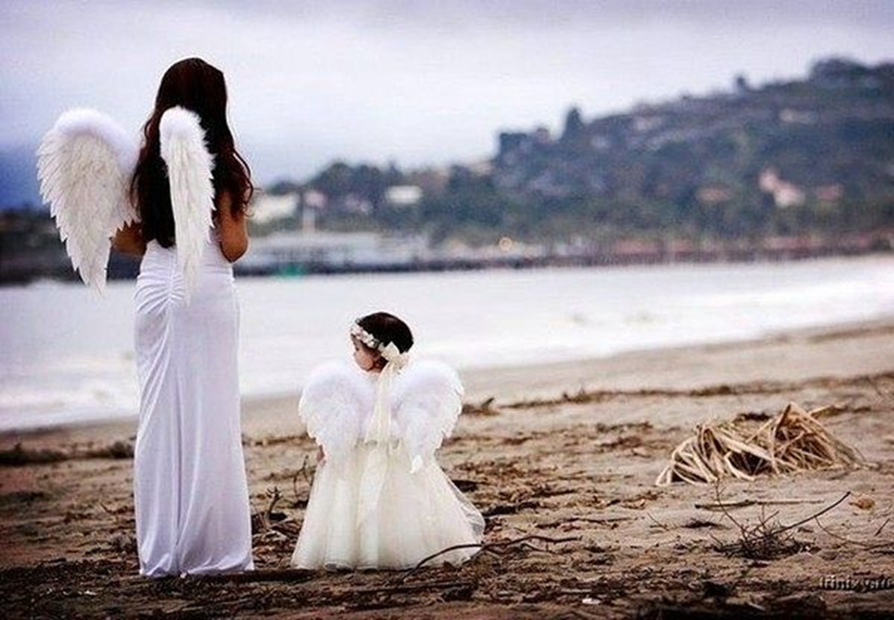
ЦІНУЙТЕ ТЕ, ЩО МАЄТЕ

Slide 4
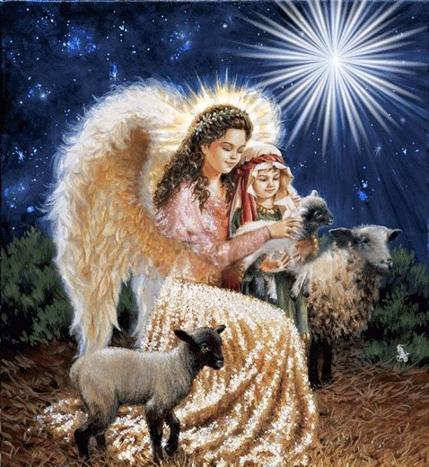
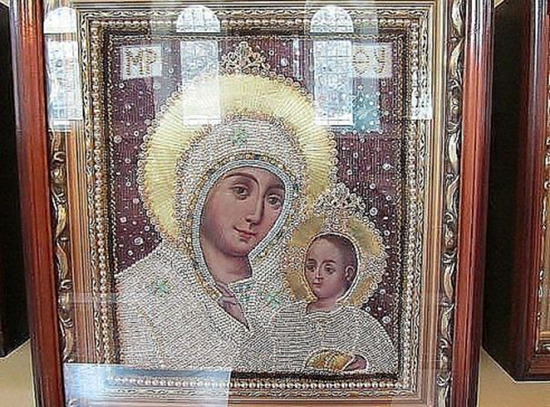
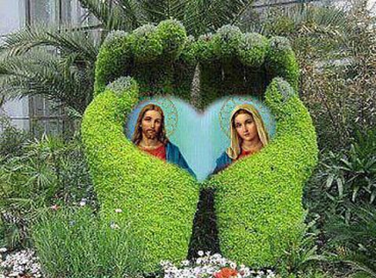
РОЗВИВАЙТЕ СВОЮ ДУХОВНІСТЬ

Slide 5
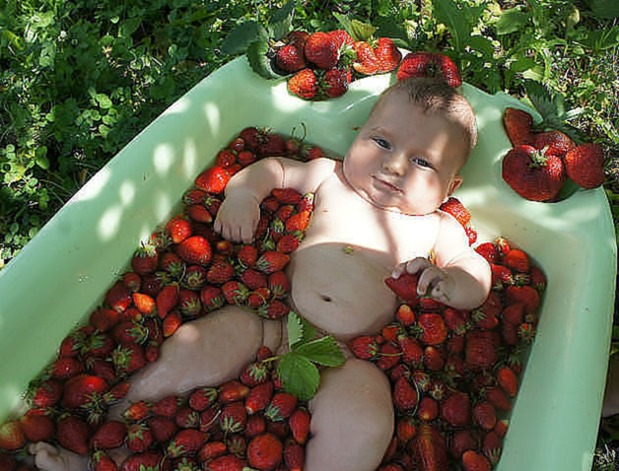
ЧАСТІШЕ УСМІХАЙТЕСЬ

Slide 6
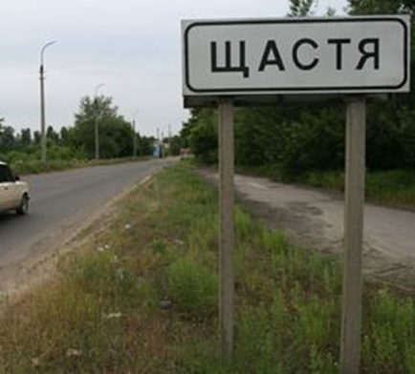
ДОЗВОЛЬТЕ СОБІ БУТИ ЩАСЛИВИМ

Slide 7
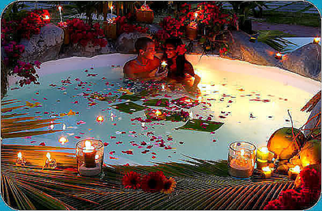
Любіть і будьте коханими

Slide 8
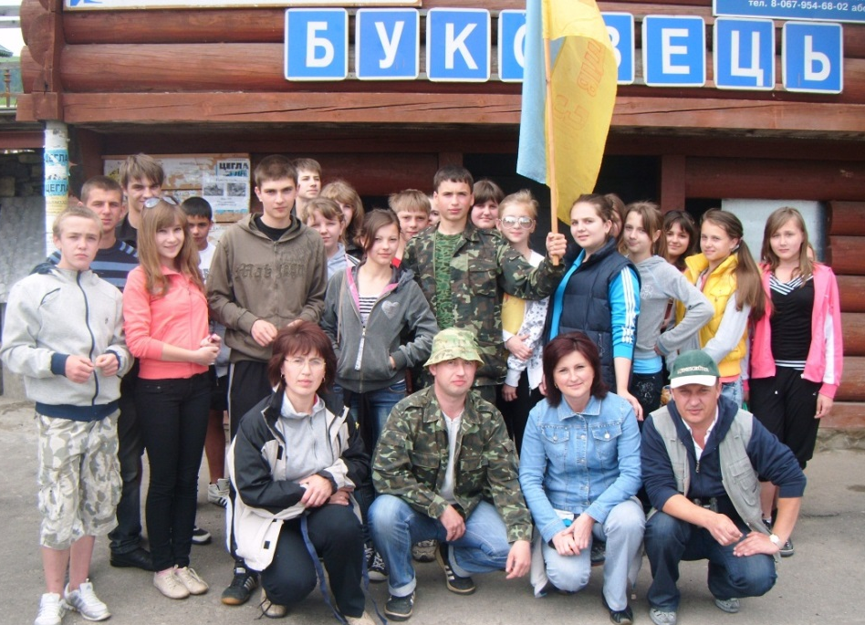
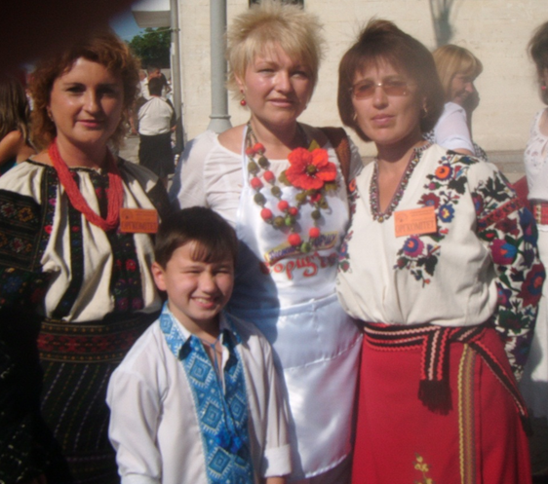
Відпочивайте і подорожуйте

Slide 9
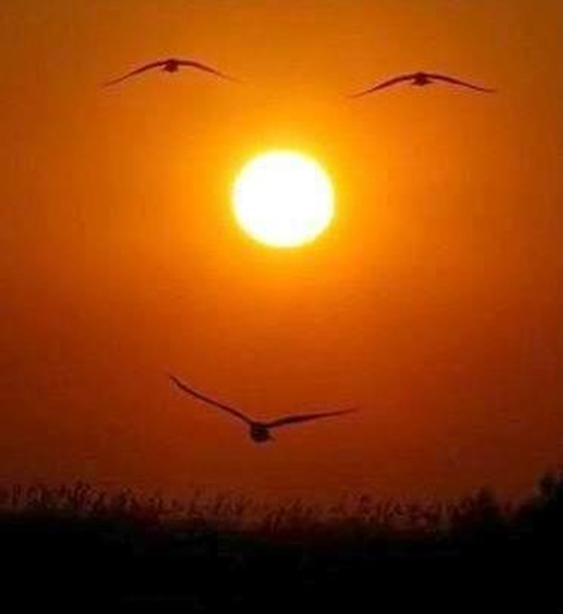
Дивіться старі фільми, слухайте улюблену музику,пийте ароматну каву,висипайтесь, і найголовніше – вірте, що все у вас вийде і все буде добре…!

Slide 10
ЦІНУЙТЕ ВСЕ, ЩО МАЄТЕ!
ЗВАЖТЕ ВСІ “ЗА” І ”ПРОТИ”,
ПОДУМАЙТЕ, ЧИ ДІЙСНО ВИ МАЄТЕ
ВИБІР У ЖИТТІ.
ОБЕРІТЬ СВОЄ ЖИТТЯ – В МРІЯХ ЧИ
РЕАЛЬНОСТІ, В МІФАХ ЧИ ФАНТАЗІЯХ ,-
АДЖЕ ВСЕ ЦЕ – ГРАНІ НАШОГО БУТТЯ…
ЖИТТЯ ТАКЕ ПРЕКРАСНЕ…

